Slide 1
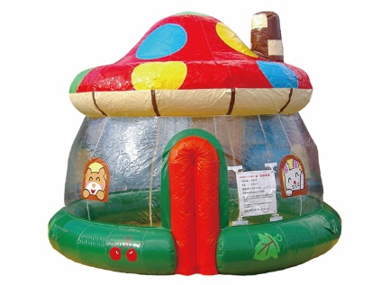
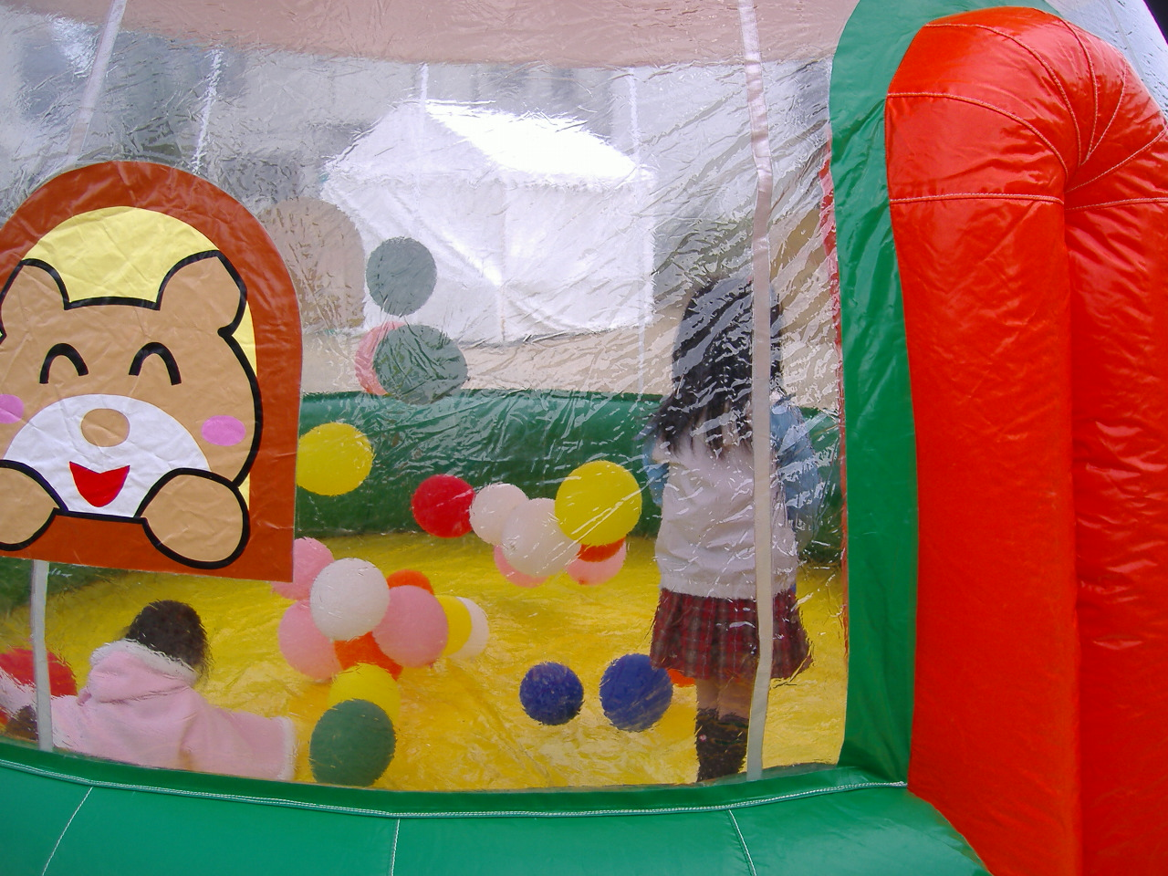
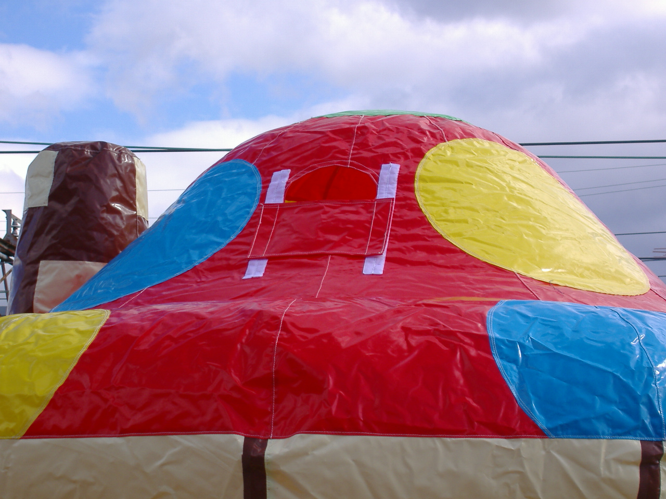
バルーンドームきのこ
きのこの中で色とりどりの風船が舞い踊り～。
側面は透明のシートになっているので、中の様子がよく見えます。中に入れる風船を膨らませる送風機もついています。
底面はウレタンマットになっており、未就学児向けのツールです。
風船と戯れて遊びます。
※風船はお客様で膨らませてください。
本体かコロコロして安定しない場合は
上部のダクトで空気を調整します。
サイズ：W4.0×D4.0×H3.2ｍ
電源：100V15A×1回路
送風機：400ｗ×1台
対応人員：5名
運営要員：2名

